Slide 1
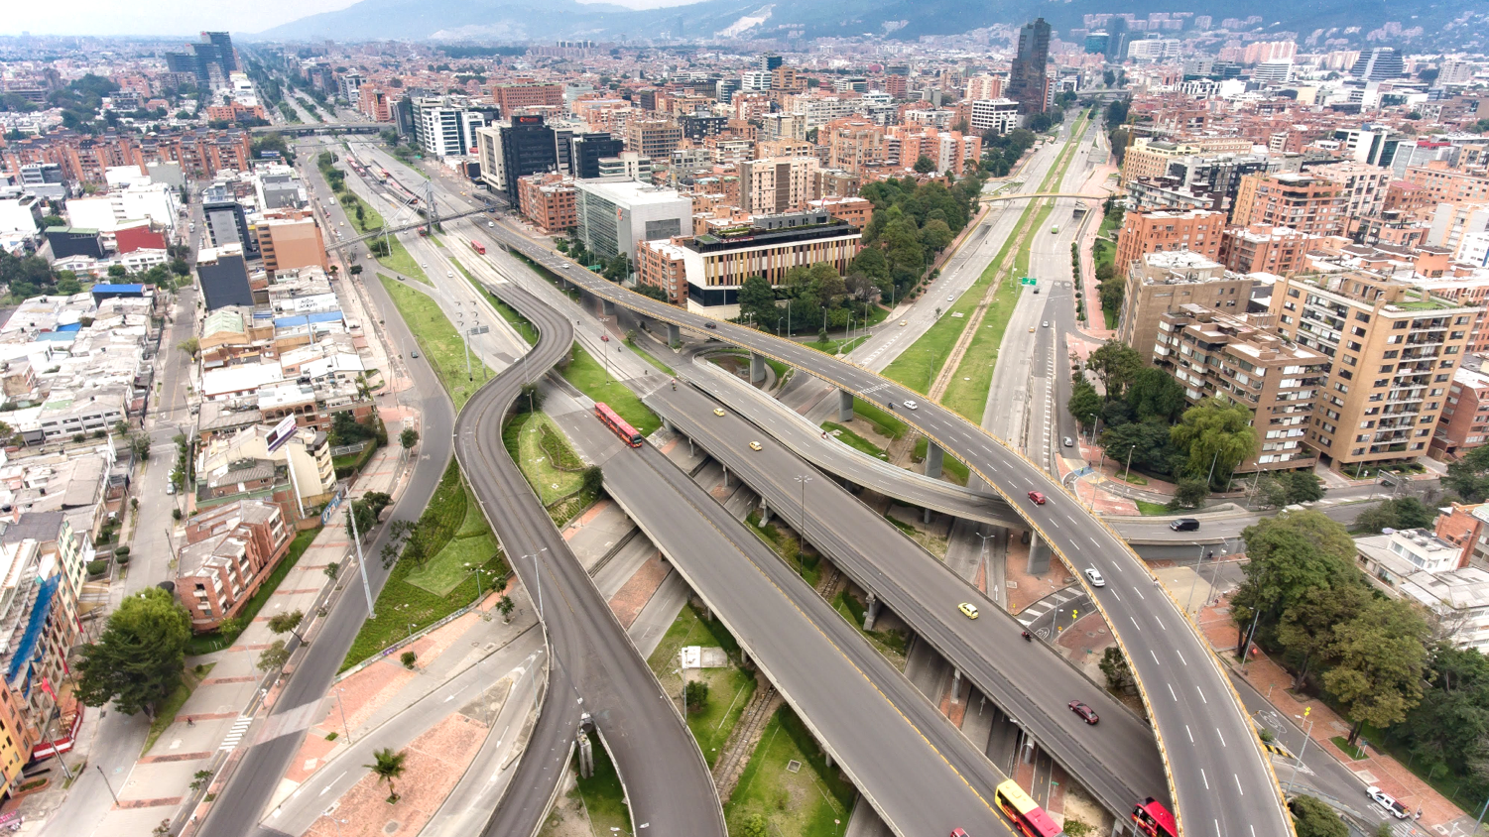





Comité Sectorial de Gestión y Desempeño del Sector Movilidad
Sesión ordinaria
Febrero 2024
Título dasdasdasdasdasd
Felipe Ramírez Buitrago
23 de febrero de 2022

Slide 2
Agenda
Verificación de quórum y declaración de la instalación de la sesión
Aprobación del orden del día
Seguimiento compromisos
Aprobación plan de trabajo 2024
Plan de Desarrollo Distrital - PDD
Varios

Slide 3
Compromisos
Sin compromisos

Slide 4
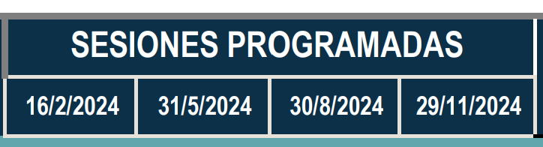
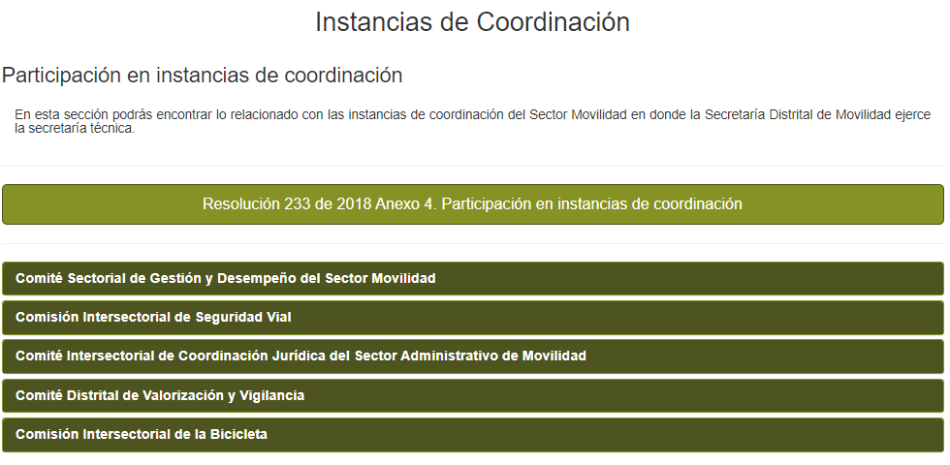
Plan de Trabajo 2024
Enviado a los integrantes del comité el 13 de febrero de 2024. (Compartido en la agenda).
Programación de sesiones en el año:
Publicación documentos del comité: https://www.movilidadbogota.gov.co/web/instancias_de_coordinacion

Slide 5

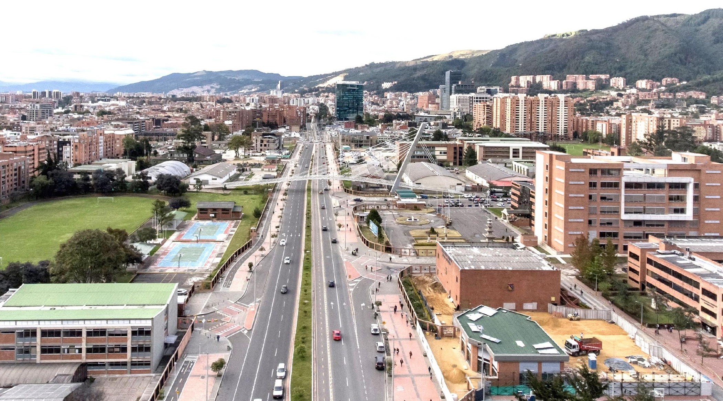





GRACIAS

